Slide 1

Sử dụng các đối tượng hình khối
TIN 4 – TUẦN 33
SGK trang 50

Slide 2
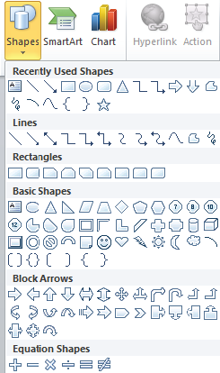
Hoạt động 1: Tìm hiểu kiến thức
Sử dụng các đối tượng hình khối
Bạn có thể nâng cao giao diện của slide bằng cách tạo ra các hình khối (shapes) và các hình vẽ (drawings) sử dụng công cụ Shapes trong nhóm Illustrations của thẻ Insert.

Slide 3

Hoạt động 1: Tìm hiểu kiến thức
Định dạng các đối tượng hình khối
Bạn cần chọn đối tượng trước khi áp dụng một tính năng định dạng nào đó.
Thẻ Drawing Tools Format cung cấp một số tính năng mà bạn có thể chọn để thay đổi màu sắc, phong cách, hoặc tô màu nền cho đối tượng.

Slide 4

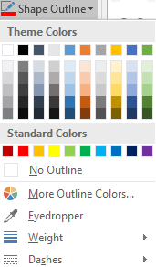
Màu/kiểu/độ dày, mỏng của đường viền
Đổ màu nền cho hình khối
Định dạng kiểu hiệu ứng

Slide 5
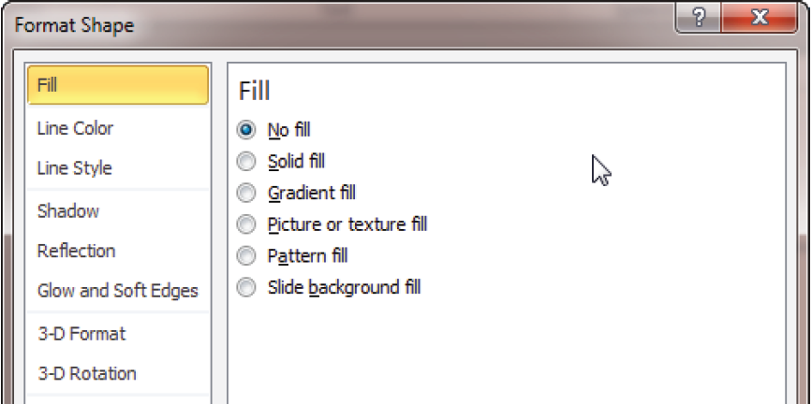
Hoạt động 1: Tìm hiểu kiến thức
Định dạng các đối tượng hình khối
Bạn cũng có thể nhấp chuột phải vào đối tượng cần định dạng, chọn Format Shape để mở hộp thoại và thực hiện những sự lựa chọn thích hợp:

Slide 6
Hoạt động 2: Thực hành
Chèn các hình khối và đổi màu như sau vào bài trình chiếu mới và lưu lại vào máy tính của em với tên HinhKhoi.pptx:
Mặt trời
Mặt trăng
Đêm
Ngày

Slide 7

CÂU HỎI ÔN LUYỆN
1. Em hãy cho biết nhóm nào tại Ribbon của thẻ Insert trong Microsoft PowerPoint cho phép chèn Video hoặc Audio vào trình chiếu?
  Tables.
  Images.
  Illustrations.
  Media.

Slide 8
CÂU HỎI ÔN LUYỆN
2. Em hãy cho biết nhóm nào tại Ribbon của thẻ Insert trong Microsoft PowerPoint cho phép chèn Biểu đồ vào trình chiếu?
  Tables.
  Images.
  Illustrations.
  Links.

Slide 9
CÂU HỎI ÔN LUYỆN
3. Em hãy cho biết phần mềm ứng dụng nào là thích hợp nhất để thực hiện trình chiếu các hình ảnh?
  Microsoft Excel.
  Microsoft PowerPoint.
  Microsoft Outlook.
  Microsoft Word.

Slide 10
CÂU HỎI ÔN LUYỆN
4. Theo em, điều gì sẽ được thực hiện khi nhấn tổ hợp phím Ctrl+N trong Microsoft Office?
  Màn hình mới với tập tin đang mở sẽ xuất hiện.
  Một phần mới của tập tin hiện hành trên màn hình sẽ được tạo.
  Một tập tin trắng mới sẽ được tạo.
  Màn hình cho phép lưu tập tin sẽ xuất hiện.

Slide 11
CẢM ƠN CÁC CON!

